Slide 1
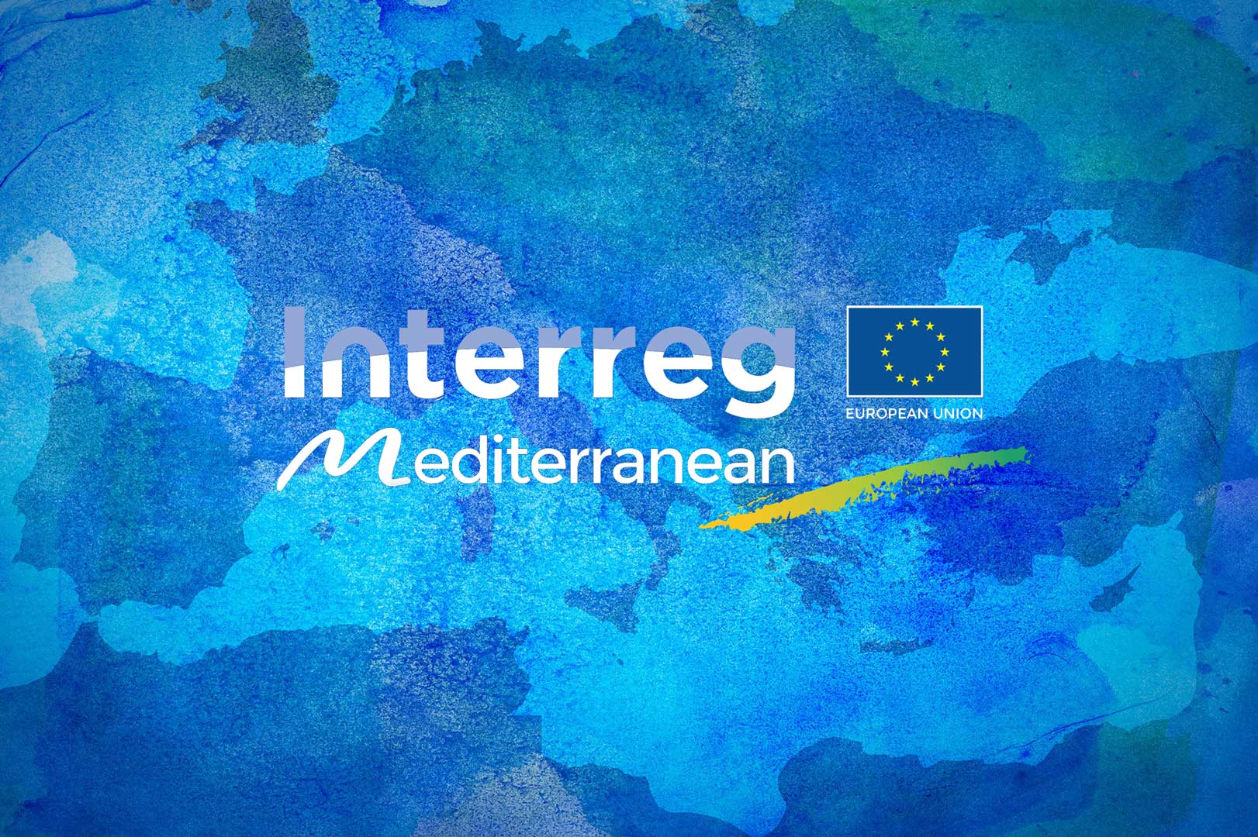

odeon
Open Data for European Open iNnovation

Slide 2
Open Data: la visione legale
Roberto Caso
Università di Trento

Slide 3
L’ordine del ragionamento
Il diritto dell’era digitale
Big data, open data, closed data
Un paio di esempi

Slide 4
1. Il diritto dell’era digitale
Il diritto dell’era digitale ha caratteristiche sue proprie [cfr. Pascuzzi, 2020]
Deterritorializzazione
Destatualizzazione
Dematerializzazione
Contrattualizzazione
Tecnologicizzazione

Slide 5

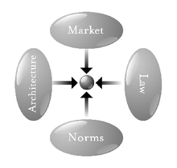
1. La tecnologia si fa regola
Lessig, Code and Other Laws of Cyberspace, 1999
Le architetture digitali incorporano regole

Slide 6
1. Open by default
Per impostazione predefinita
Occorre prendere in considerazioni i profili giuridici (legali) fin dall’inizio

Slide 7
1. Apertura vs chiusura
Apertura della pubblica amministrazione
Apertura della scienza
Apertura del patrimonio culturale
Chiusura per ragioni competitive
Chiusura per altre ragioni: ad es. protezione dei dati personali; sicurezza ecc.

Slide 8
1.Controllo giuridico e controllo di fatto (tecnologico)
Il controllo giuridico di per sé significa poco se non si traduce nel controllo di fatto che è un controllo innanzitutto tecnologico
Molti dei rischi attuali (cfr. Zuboff, Il capitalismo della sorveglianza) derivano dalla concentrazione del potere (di fatto) di accumulare ed elaborare i dati

Slide 9
2. Big data: opportunità e rischi
Definizione ISO [Pascuzzi, 2020]:
Big data: «set di dati estesi (le cui caratteristiche principali sono volume, varietà, velocità e/o variabilità) che richiedono una tecnologia scalabile per essere archiviati, manipolati, gestiti e analizzati in modo efficiente»
Opportunità e rischi

Slide 10
2. Open data
[Pascuzzi, 2020; Open Knowledge Foudation]: «Un contenuto (o un dato) è definibile aperto se chiunque è in grado di utilizzarlo, riutilizzarlo, e redistribuirlo con la limitazione, al massimo, della richiesta di attribuzione e condivisione allo stesso modo»
Dir. 2019/1024/UE: cons. 16 «Il concetto di apertura dei dati si intende generalmente riferito a dati in formati aperti che possono essere utilizzati, riutilizzati e condivisi liberamente da chiunque e per qualsiasi finalità».

Slide 11
2. Molte normative, poco coordinamento
Ad esempio:
Public sector information (CAD)
Privacy e protezione dei dati personali (GDPR; codice privacy)
Proprietà intellettuale e segreto industriale
Diritto dei contratti
Diritto della concorrenza (antitrust)

Slide 12
2. Public sector information
Direttiva 2019/1024/UE, apertura dei dati e riutilizzo delle informazioni del settore pubblico (rifusione precedenti dir. 2003/98/CE e dir. 2013/37/UE)
Resa necessaria per le barriere ancora esistonti e per i progressi tecnologici in materia di analisi, sfruttamento ed elaborazione dei dati (machine learning, intelligenza artificiale, Internet of Things)

Slide 13
2. Open Data
Culturali
Finanziari
Ambientali
Scientifici (della ricerca scientifica)
Mobilità
Ecc.

Slide 14
2. CAD (D.Lgs. 82/2005), art. 1, c. 1, lett. L-ter
Disponibili secondo licenza o normativa per utilizzo, anche a scopi commerciali, in formato disaggregato
Accessibili attraverso ICTs; adatti all’utilizzo automatico e provvisti di metadati
Disponibili gratuitamente o ai costi marginali per riproduzione e divulgazione

Slide 15
2. CAD (D.Lgs. 82/2005)
Riutilizzo da parte di persone fisiche o giuridiche per fini commerciali o non commerciali
Titolarità spetta all’amministrazione che ha originariamente formato il documento (dato)
Il titolare dei diritti può concedere mediante licenza (contratto o altro strumento negoziale) redatto, ove possibile, in forma elettronica, nel quale sono definite le modalità di riutilizzo dei documenti delle pubbliche amministrazioni o degli organismi di diritto pubblico

Slide 16
2. Governo italiano
Portale «dati.gov.it»
Agenzia per l’Italia digitale
Piattaforma Digitale Nazionale Dati (progetto)

Slide 17
2. Closed data. Proprietà intellettuale (ad es. diritto sui generis banche dati)
Art. 7 dir. 96/9/CE protezione giuridica banche dati; art. 64-quinquies l. 633/41 autore
Il diritto esclusivo di vietare l’estrazione e/o il reimpiego di una banca dati o di una parte sostanziale di una banca dati

Slide 18
2. Closed data. Privacy e protezione dei dati personali (GDPR, codice privacy)
La tutela preventiva
Disciplina del trattamento: doveri del titolare e diritti dell’interessato
Misure di sicurezza
Privacy by design
Divieto di decisioni automatizzate
Trasferimento dei dati verso paesi terzi e organizzazioni internazionali
Autorità di controllo

Slide 19
3. I dati aperti della ricerca scientifica (open research data)
Art. 5 dir. 2019/1024/UE: rendere i dati della ricerca finanziata con fondi pubblici apertamente disponibili («politiche di accesso aperto») secondo il principio dell'apertura per impostazione predefinita e compatibili con i principi FAIR reperibili, accessibili, interoperabili e riutilizzabili. In conformità del principio «il più aperto possibile, chiuso il tanto necessario».
Siamo ancora all’inizio (soprattutto in Italia)
Mancano infrastrutture, mancano normative, mancano politiche, manca formazione
La pandemia da Covid-19 può rappresentare una spinta?

Slide 20
3. I dati aperti del patrimonio culturale
Galeries Libraries Archives Museums (GLAM)
Forze e interessi che remano contro
Dir. 2019/1024/UE, cons. 65: «Le biblioteche, comprese le biblioteche universitarie, i musei e gli archivi detengono una notevole quantità di preziose risorse di informazione del settore pubblico, in particolare dal momento che i progetti di digitalizzazione hanno moltiplicato la quantità di materiale digitale di dominio pubblico. Tali raccolte del patrimonio culturale e i relativi metadati possono costituire una base per i prodotti e servizi a contenuto digitale e hanno un enorme potenziale per il riutilizzo innovativo in settori quali la formazione e il turismo».

Slide 21
Bibliografia essenziale
R. Caso, La rivoluzione incompiuta. La scienza aperta tra diritto d’autore e proprietà intellettuale, Milano, Ledizioni, 2020
L. Lessig, Code and Other Laws of Cyberspace, New York, Basic Books, 1999
G. Pascuzzi, Il diritto dell’era digitale, V ed., Bologna, Il Mulino, 2020, spec. Cap. XIV ‘Big data’
S. Rossa, Open data e amministrazioni regionali e locali. Riflessioni sul processo di digitalizzazione partendo dall’esperienza della Regione Piemonte, in Diritto dell’informazione e dell’informatica, 2019, 1121
G. Zuboff, Il capitalismo della sorveglianza. Il futuro dell’umanità nell’era dei nuovi poteri, Roma, Luiss, 2019

Slide 22
Sitografia
Associazione Italiana per la promozione della Scienza Aperta (AISA)
https://aisa.sp.unipi.it/chi-siamo/
Roberto Caso «Frammenti di un discorso pubblico» https://www.robertocaso.it/
LawTech – The Law and Technology Research Group
http://lawtech.jus.unitn.it/
reCreating Europe
https://www.recreating.eu/

Slide 23
Normativa (riferimenti essenziali)
L. 22 aprile 1941, n. 633, protezione del diritto d'autore e di altri diritti connessi al suo esercizio
Direttiva 96/9/CE dell'11 marzo 1996, relativa alla tutela giuridica delle banche di dati
D.Lgs. 30 giugno 2003, n. 196, codice in materia di protezione dei dati personali
D.Lgs. 10 febbraio 2005, n. 30, codice della proprietà industriale
D.Lgs. 7 marzo 2005, n. 82, codice dell’amministrazione digitale (CAD)
Regolamento 2016/679/UE, del 27 aprile 2016,relativo alla protezione delle persone fisiche con riguardo al trattamento dei dati personali, nonché alla libera circolazione di tali dati e che abroga la direttiva 95/46/CE (regolamento generale sulla protezione dei dati) (GDPR)
Direttiva 2019/1024/UE, del 20 giugno 2019, relativa all'apertura dei dati e al riutilizzo dell'informazione del settore pubblico

Slide 24
